Slide 1
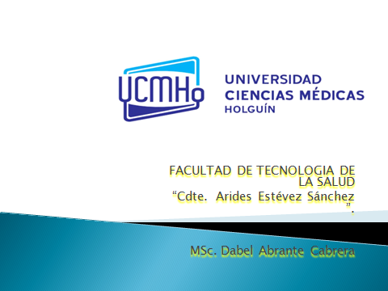


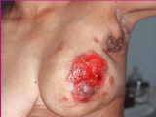
XXVI Jornada Científica Provincial en Ciencias de la información en Salud
MANUAL ECOGRAFÍA DIAGNÓSTICA EN LA PATOLOGÍA DE MAMA PARA ESTUDIANTES DE LICENCIATURA EN IMAGENOLOGÍA Y RADIOFÍSICA MÉDICA
Temática 3. Estudio de necesidades.
Autores:
Lic. Lázara Maria Castillo Tamayo. Hospital Clínico Quirúrgico “Lucia Iñiguez Landín”. Holguín. Cuba. ORCID: https://orcid.org/0009-0004-4885-3165.
Dra. C. Mailyn Castro Perez. ORCID: https://orcid.org/0000-0002-7051-9786.
Lic. Ernesto González Pifferrer. Hospital General Docente “Gustavo Aldereguía Lima”.Gibara. Holguín Cuba. ORCID: https://orcid.org/0009-0002-4230-4208
MsC. Lic. Rose Mary Gutiérrez Cruz. Filial de Ciencias Medicas “Arides Estevez Sanchez” Holguin. Cuba. ORCID: https://orcid.org/0000-0001-5822-5593.
Dra. Beatriz Sarmiento Ramos. https://orcid.org/my-orcid?orcid=0009-0007-8328-6719
Correspondencia: castillolazara969@gmail.com
INTRODUCCIÓN
La patología de mamas es una enfermedad que, a pesar del desarrollo de la ciencia, se torna cada vez más frecuente. La ecografía constituye un valioso método no solo para el diagnostico, sino también para el pronostico y evolución de la enfermedad. La carrera de Licenciatura en Imagenología y Radio física Médica, en su plan E, contiene entre sus programas la asignatura de Procederes Ultrasonográficos, el cual incluye el estudio de partes blandas como la mama. Es importante la disponibilidad de material bibliográfico atemperado a nuestro contexto e instituciones, lo más actualizado y didáctico posibles para facilitar el aprendizaje, exploración e interpretación de la patología mamaria desde el diagnostico ultrasonografico.
FIGURAS
DESARROLLO
La patologia de mamas aumenta su incidencia en todo el mundo; paradójicamente el amplio programa de avances en diagnostico y tratamiento no logra disminuir las crecientes cifras. Mas aún, observándose un alza de esta enfermedad en mujeres menores de 50 años. Es importante la disponibilidad de recursos docentes didácticos y actualizados que contribuyan a facilitar el aprendizaje de la patología mamaria desde este medio diagnostico.
En la actualidad la ultrasonografía emerge como un método práctico y fiable constituyendo uno de los medios de diagnóstico más importantes que ha conocido la historia de la medicina desde finales de la década de 1920. (1).
Capaz de obtener información relevante, en ausencia de radiaciones ionizantes y en tiempo real. Es un estudio de bajo costo, sin contraindicaciones ni daños biológicos descritos.(2).
La ecografía de mamas distingue entre lesiones sólidas o quísticas, permite una valoración inicial sobre la malignidad o nó de los hallazgos y es capaz de guiar procedimientos invasivos.
Objetivos:
Elaborar un manual de ecografía diagnóstica en la patología de mamas para estudiantes de la carrera de Imagenología y Radio física Médica.
Corresponde, entonces, al Ministerio de Salud Pública y sus filiales de Ciencias Médicas la preparación de un egresado competente, listo para la formación de post grado que sea, además, comprometido promotor de salud. Un manual actualizado y preciso, dotaría al estudiante de Imagenología y Radio física Médica de material de consulta, paso a paso en cuanto a la exploración; ofreciéndole, además, un amplio banco de imágenes normales y patológicas que consoliden sus conocimientos y desempeño práctico.
Promoción de salud
Cáncer de mama
-
CONCLUSIONES
El cáncer de mama es la primera causa de muerte maligna en las féminas en todo el mundo, en tanto, en Cuba, la provincia de Holguín ocupa el segundo lugar en incidencia de esta patología.
Por sus profundas implicaciones psicológicas, personales y sociales debe incentivarse en los nuevos profesionales de la salud la conciencia del diagnostico precoz como premisa fundamental en la reducción de la morbimortalidad de esta afección.
La exploración y el seguimiento ultrasonografico de la patología mamaria basado en bibliografía actualizada y pertinente favorece un screen responsable y minucioso de la Mastopatía, lo cual puede significar para nuestros pacientes tanto como su propia vida.
Figura. 1
Técnica de ultrasonido pulmonar.
BIBLIOGRAFÍA
1- Rodríguez Allende MA. Historia de la Radiología en Cuba. Ed. Ruth, 2025. www.ruthcasaeditorial.com
2.-Wilson Charboneau R. Diagnostico por ecografía. 2da edición.
3.-Consenso Mexicano sobre Diagnostico y tratamiento del cáncer mamario (2025): www.scielo.org.mx

